Slide 1
Un primo problema per esplorare ‘Zero nella divisione’

Slide 2
Problema 1
Distribuire 3 litri d’acqua in contenitori sempre più piccoli
Uno stabilimento produce acqua distillata in recipienti da 3 litri e vuole vendere l’acqua in contenitori più piccoli, ma sempre tutti uguali. Deve perciò prevedere quanti contenitori servono. Come si può organizzare?
Provo a travasare
… Ecco le foto dei tentativi

Slide 3
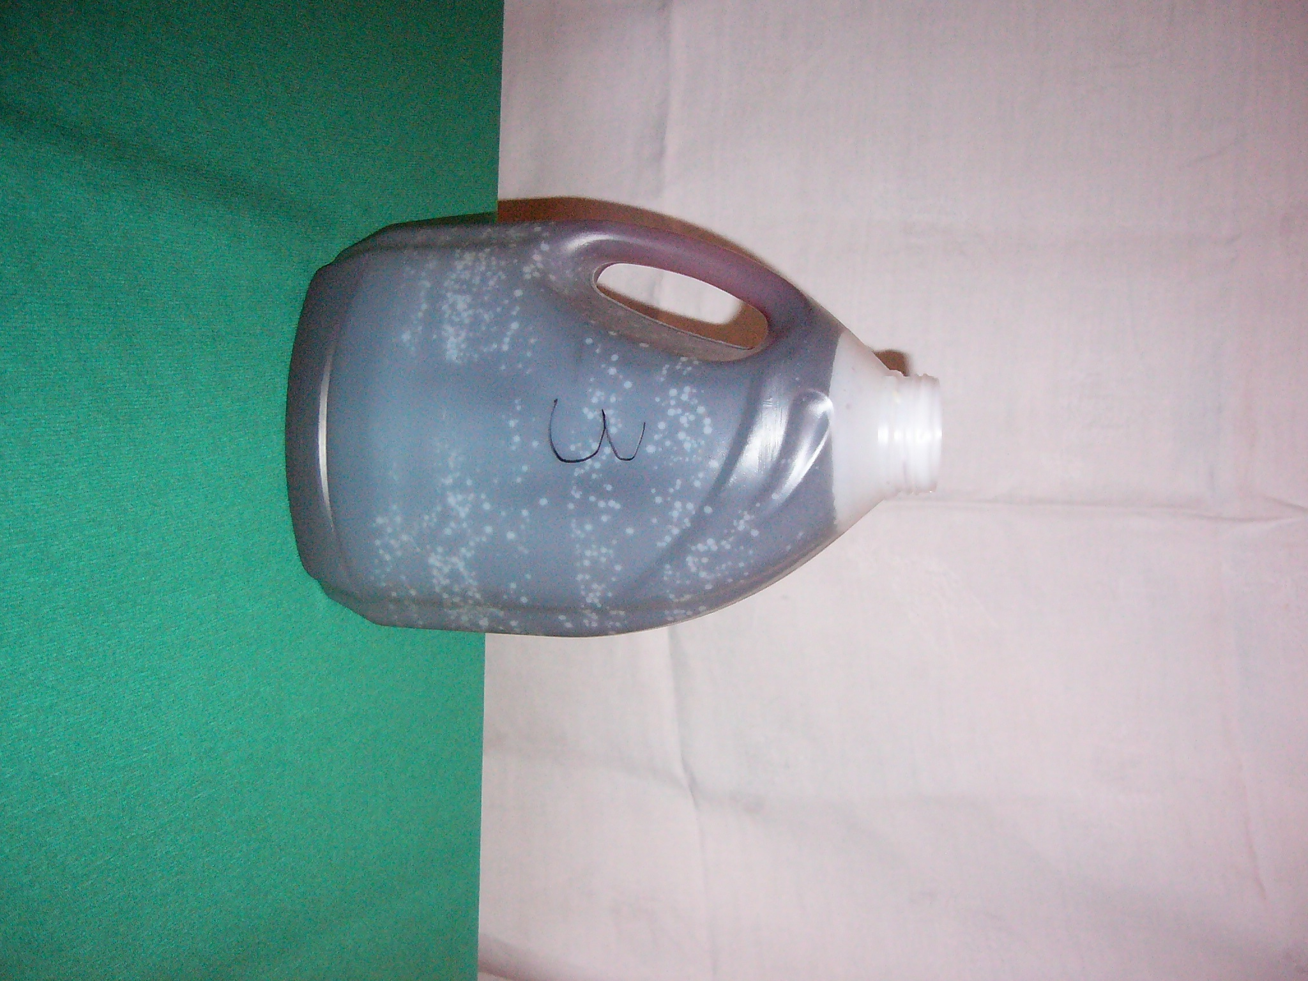
Il recipiente iniziale
Recipiente che contiene 3 litri d’acqua

Slide 4
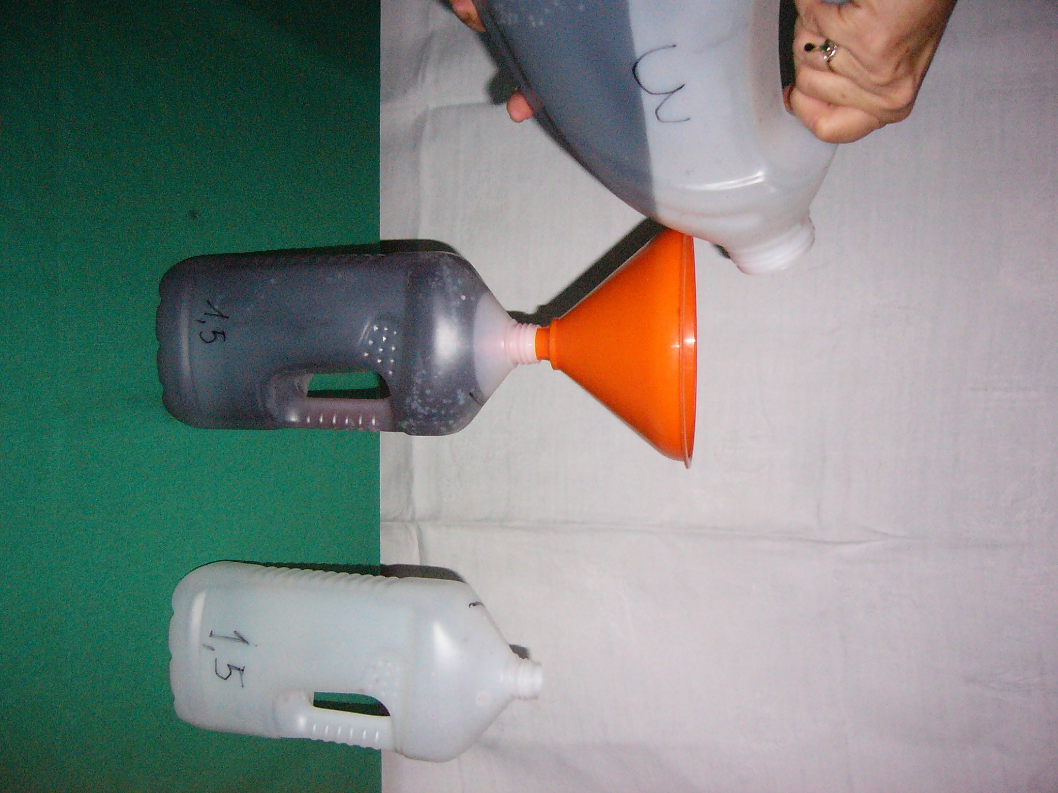
Travaso in bottiglie da 1,5 litri

Slide 5
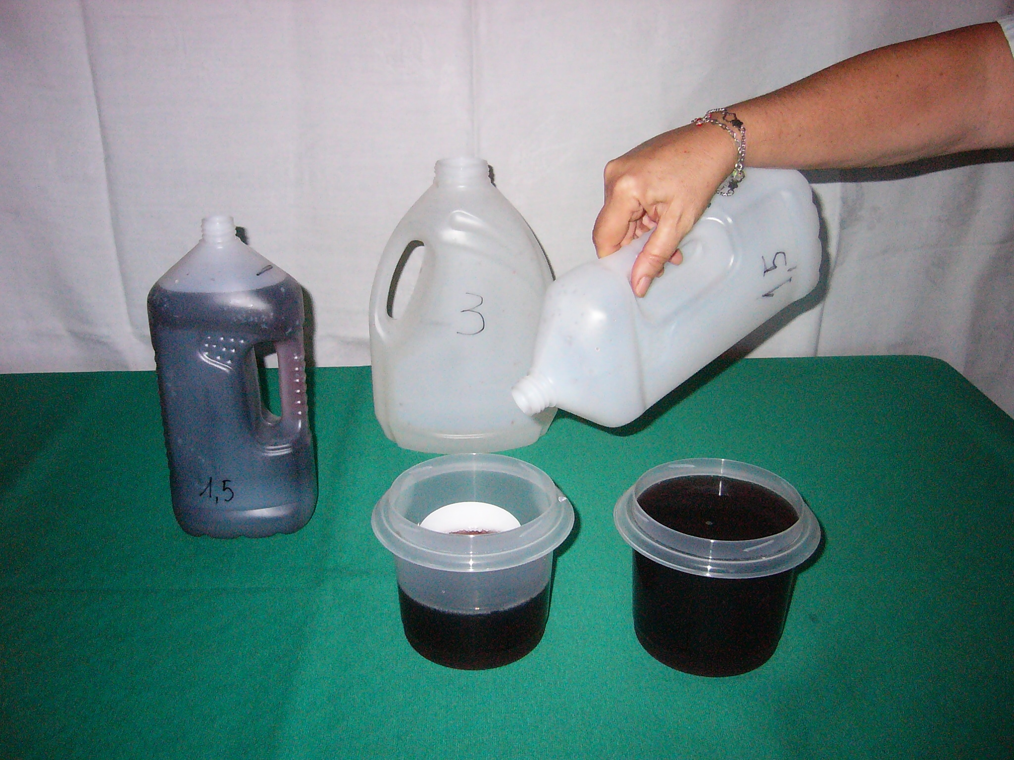
Travaso in contenitori da 1 litro

Slide 6
Travaso in contenitori da 1 litro

Slide 7
Travaso in contenitori da 0,5 litri

Slide 8
Travaso in contenitori da 0,5 litri

Slide 9
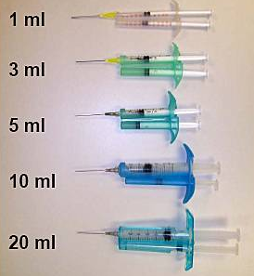
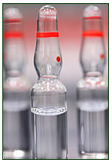
Come procedo se i contenitori sono molto piccoli ?

Slide 10
Attività 1
Completa la scheda 1 di lavoro per trovare la risposta alla domanda

Slide 11
Che cosa hai trovato

Slide 12
Capacità di un recipiente vicina a 0
Capacità di un recipiente | Calcolo | Numero di recipienti
200 ml = 0,2 litri | 3 : 0,2 | 15
100 ml = 0,1 litri | 3 : 0,1 | 30
10 ml = 0,01 litri | 3 : 0,01 | 300
1 ml = 0,001 litri | 3 : 0,001 | 3000
Se la capacità del recipiente si avvicina a 0, il numero dei recipienti diventa sempre più grande, ma …

Slide 13
Prima conclusione
Non posso travasare acqua in un recipiente che ha capacità proprio uguale a 0
NON POSSO DIVIDERE PER ZERO

Slide 14
Secondo problema per esplorare ‘Zero nella divisione’

Slide 15
Problema 2
Distribuire una quantità d’acqua sempre più piccola in 5 contenitori tutti uguali
Cinque amici durante un viaggio in barca si distribuiscono l’acqua che hanno portato. Tutti hanno la stessa razione d’acqua, ma la quantità totale d’acqua ogni giorno cambia. Debbono perciò stabilire quanta acqua avrà ognuno. Come si possono organizzare ?
Provo a travasare
… Ecco le foto dei tentativi

Slide 16
Il primo recipiente
All’inizio ho 3 litri d’acqua e 5 contenitori uguali

Slide 17
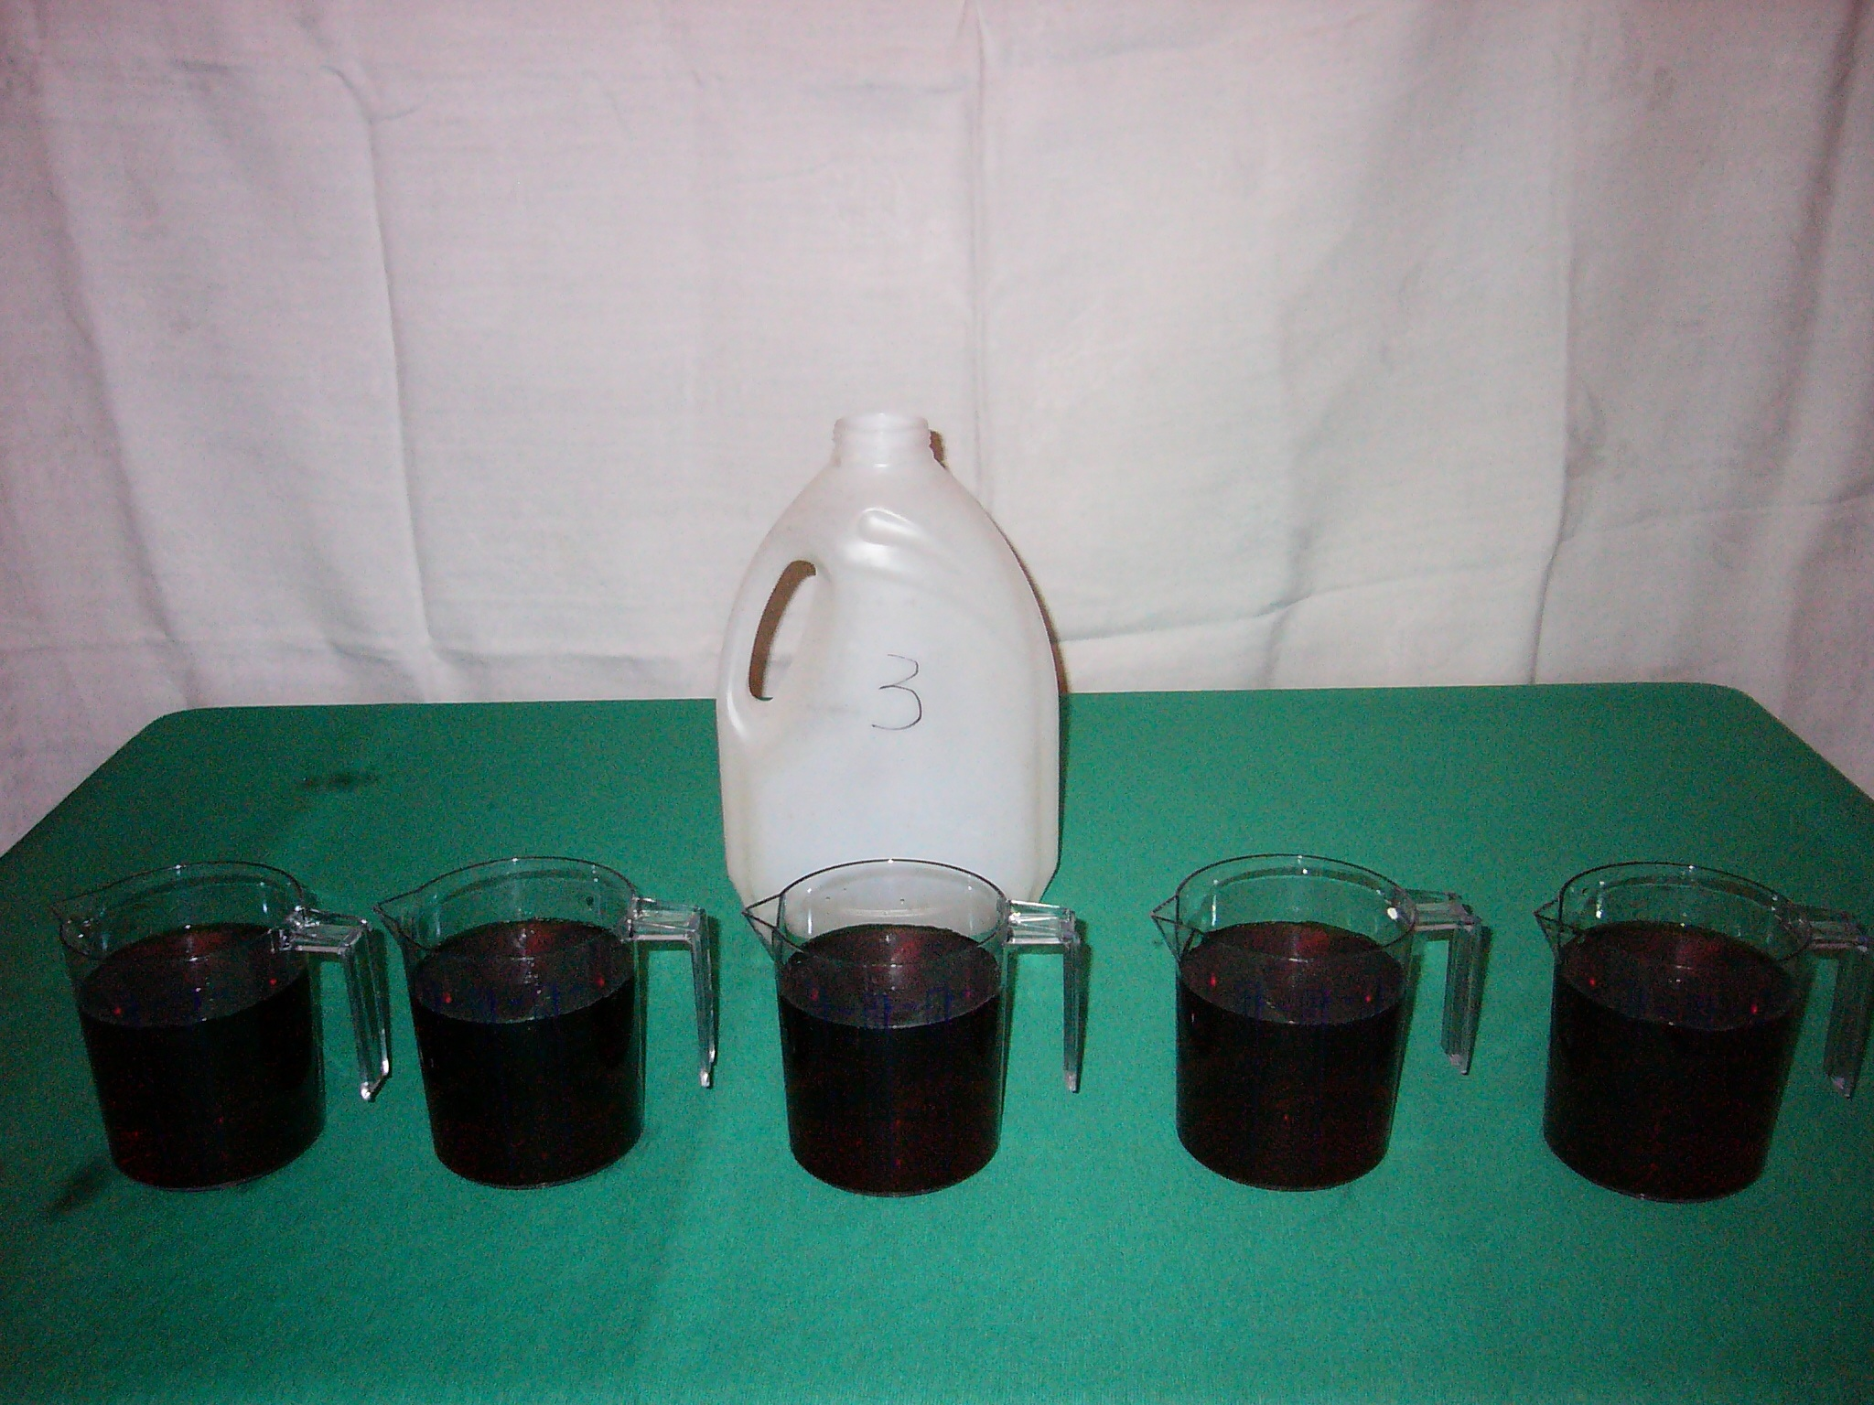
Travaso 3 litri d’acqua

Slide 18
L’acqua è diminuita: ho 2 litri d’acqua

Slide 19
Travaso 2 litri d’acqua nei 5 contenitori

Slide 20
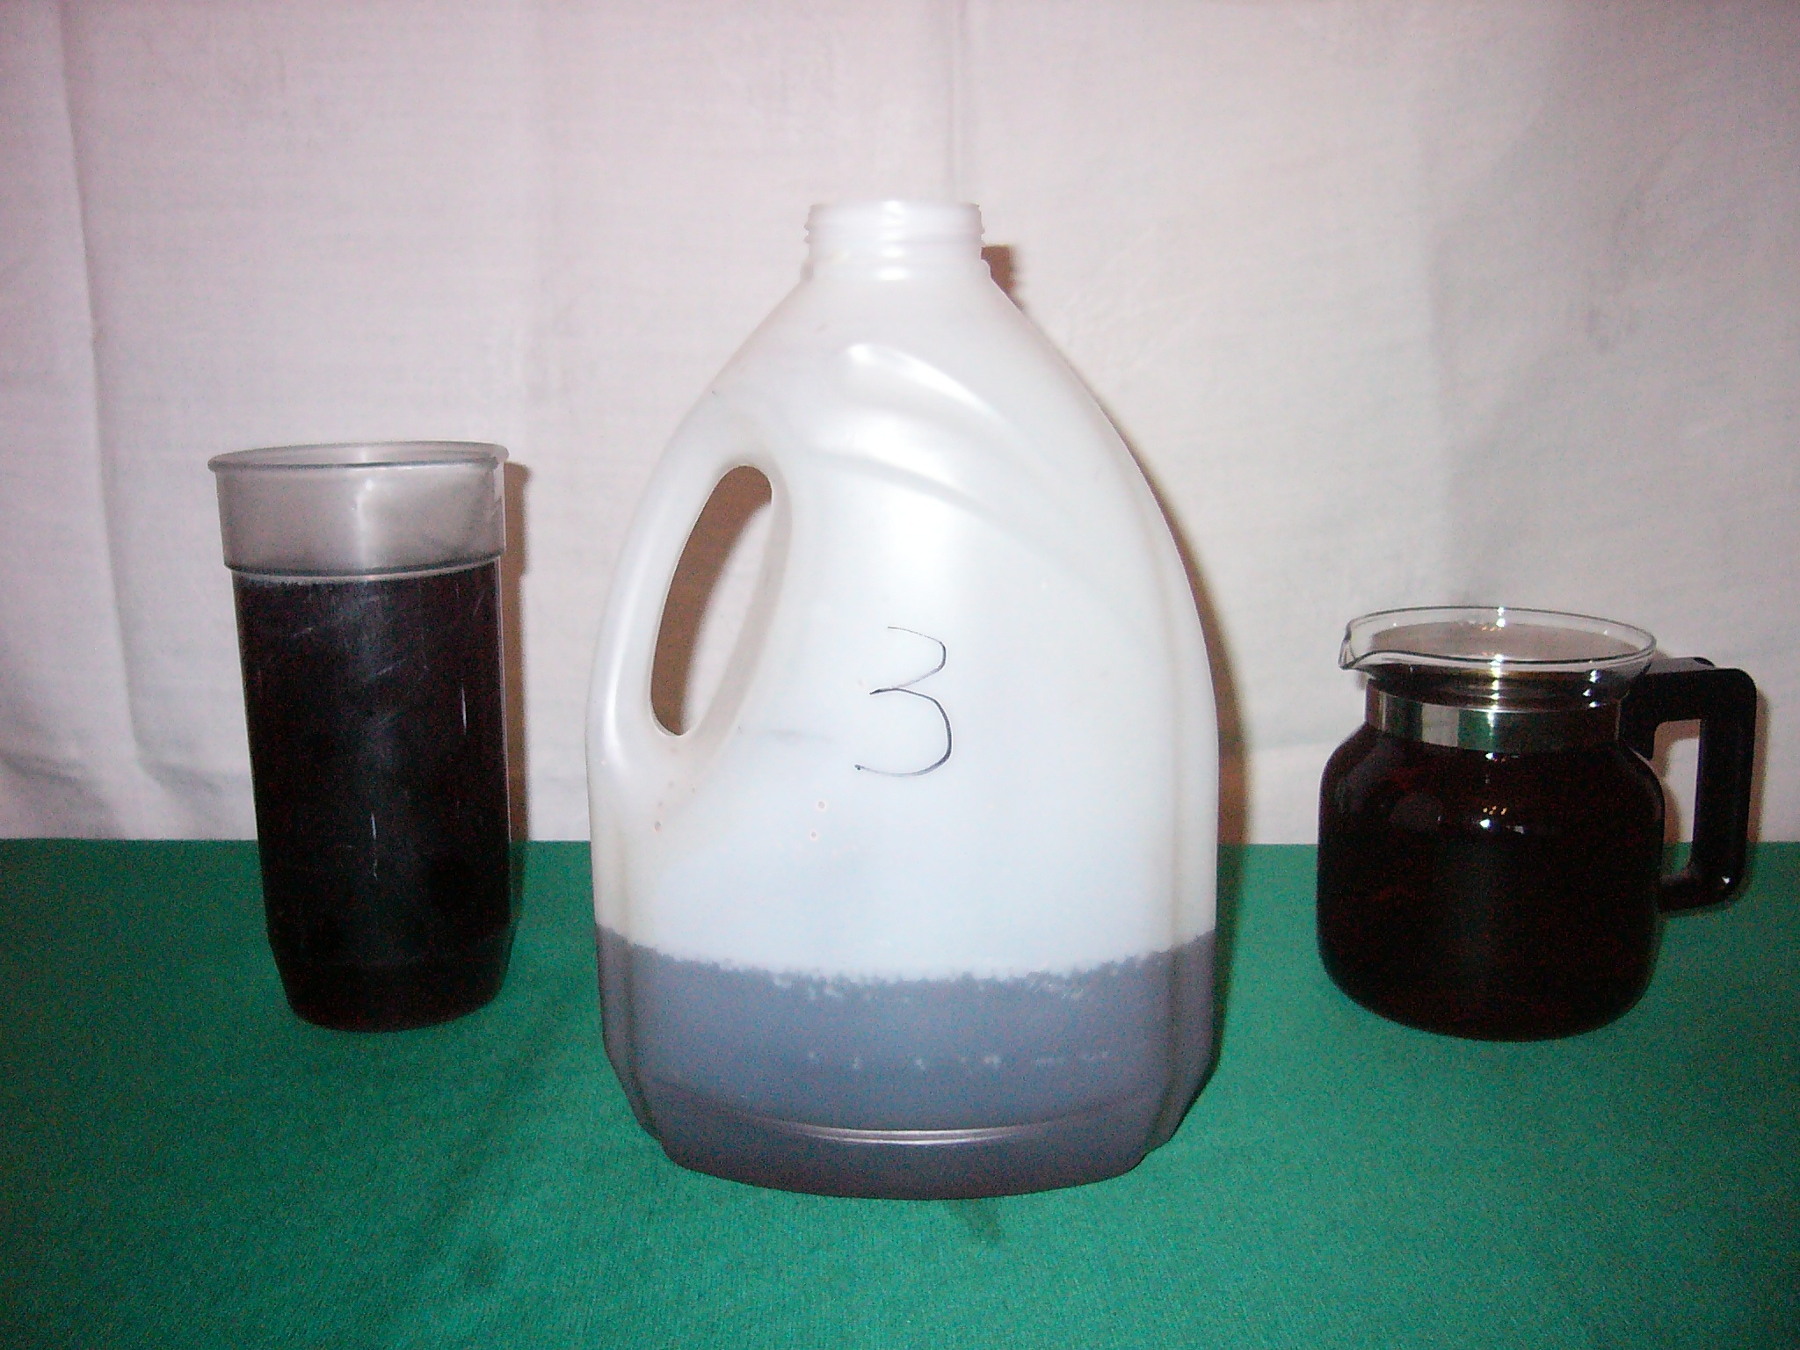
L’acqua è diminuita: ho 1 litro d’acqua

Slide 21
Travaso 1 litro d’acqua nei 5 contenitori

Slide 22
Come procedo, se l’acqua da distribuire è molto poca?
Interviene la matematica

Slide 23
Attività
Completa la scheda 2 di lavoro per risolvere il problema con la matematica

Slide 24
Che cosa hai trovato

Slide 25
L’acqua da distribuire vicina a 0
Acqua da distribuire | Calcolo | Acqua per ogni persona
1,5 litri | 1,5 : 5 | 0,3 litri
500 ml = 0,5 litri | 0,5 : 5 | 0,1 litri
50 ml = 0,05 litri | 0,05 : 5 | 0,01 litri
Quando diventa 0 l’acqua da distribuire nei 5 bicchieri, trovo 0 acqua in ogni bicchiere
0 : 5 = 0

Slide 26
Che cosa capisco con questo secondo problema?
Posso ripetere l’esperimento con 1, 3, 10, … bicchieri.
0 : 1 = 0 0 : 3 = 0 0 : 10 = 0 …
ma non posso scegliere 0 bicchieri!

Slide 27
Conclusioni
NON POSSO DIVIDERE PER ZERO
0 : n = 0 solo se n ≠ 0

